Slide 1


2020
Netcoreconf
Migrando (que es gerundio) tus ficheros con Azure Functions
Jorge Fernández – Sergio Parra
@jorgefdezsa / @sparraguerra
03/10/2020

Slide 2
Sponsors

Slide 3





Nosotros
Jorge Fernández
Sergio Parra
Team Leader at Encamina
jorge.fernandez@encamina.com
@jorgefdezsa
Software Architect at Encamina
http://blogs.encamina.com/piensa-en-software-desarrolla-en-colores/
sparra@encamina.com
@sparraguerra

Slide 4
Agenda
El “espacio” es finito.
Llega el equipo de héroes.
El poder del universo en tus manos.
¿Cómo hemos implementado nuestra solución?
Demo Time!
Mejoras

Slide 5

El “espacio” es finito
En aplicaciones OnPrem los datos se guardan en hardware que compro y que debo mantener.
Difícil escalado.
Limitado por el número y tamaño de discos disponibles.
Sin espacio en disco tu sistema irá cada vez más lento.
Notes:
En sistemas OnPrem, los costos son muy altos.
Es difícil hacer una escalado.
Un equipo sin espacio puede llegar a colapsarse.

Slide 6

El “espacio” es infinito
Tus archivos siempre a mano.
Liberas el espacio del disco duro de tu sistema, de esta forma trabajará más rápido.
Cada vez que necesites más espacio, pagarás una pequeña cuota.
Servicios de backup.
Notes:
Podrás acceder a los datos y archivos de tu empresa, sin importar la hora o el lugar en donde te encuentres. En pocas palabras no necesitarás ir a la oficina a buscar un archivo, porque siempre lo tendrás a la mano.
Usando los servicios en nube, liberas el espacio del disco duro de tu computador, de esta forma trabajara más rápido.
Podrás adquirir más espacio cada vez que lo necesite pagando una pequeña cuota anual por cada GB que necesites.
Los servicios de almacenamiento en nube, también te funcionarán como respaldo de tus datos y archivos. Si algo le sucede a el disco duro de tu computador, no perderás tus datos, ya que podrás acceder al respaldo en la nube.

Slide 7

Llega el equipo de héroes.
Notes:
Video Opening Los Caballeros del Zodiaco ☺
-- ESTO LE MOLA A SANTI FIJO

Slide 8

El poder del universo en tus manos

Slide 9
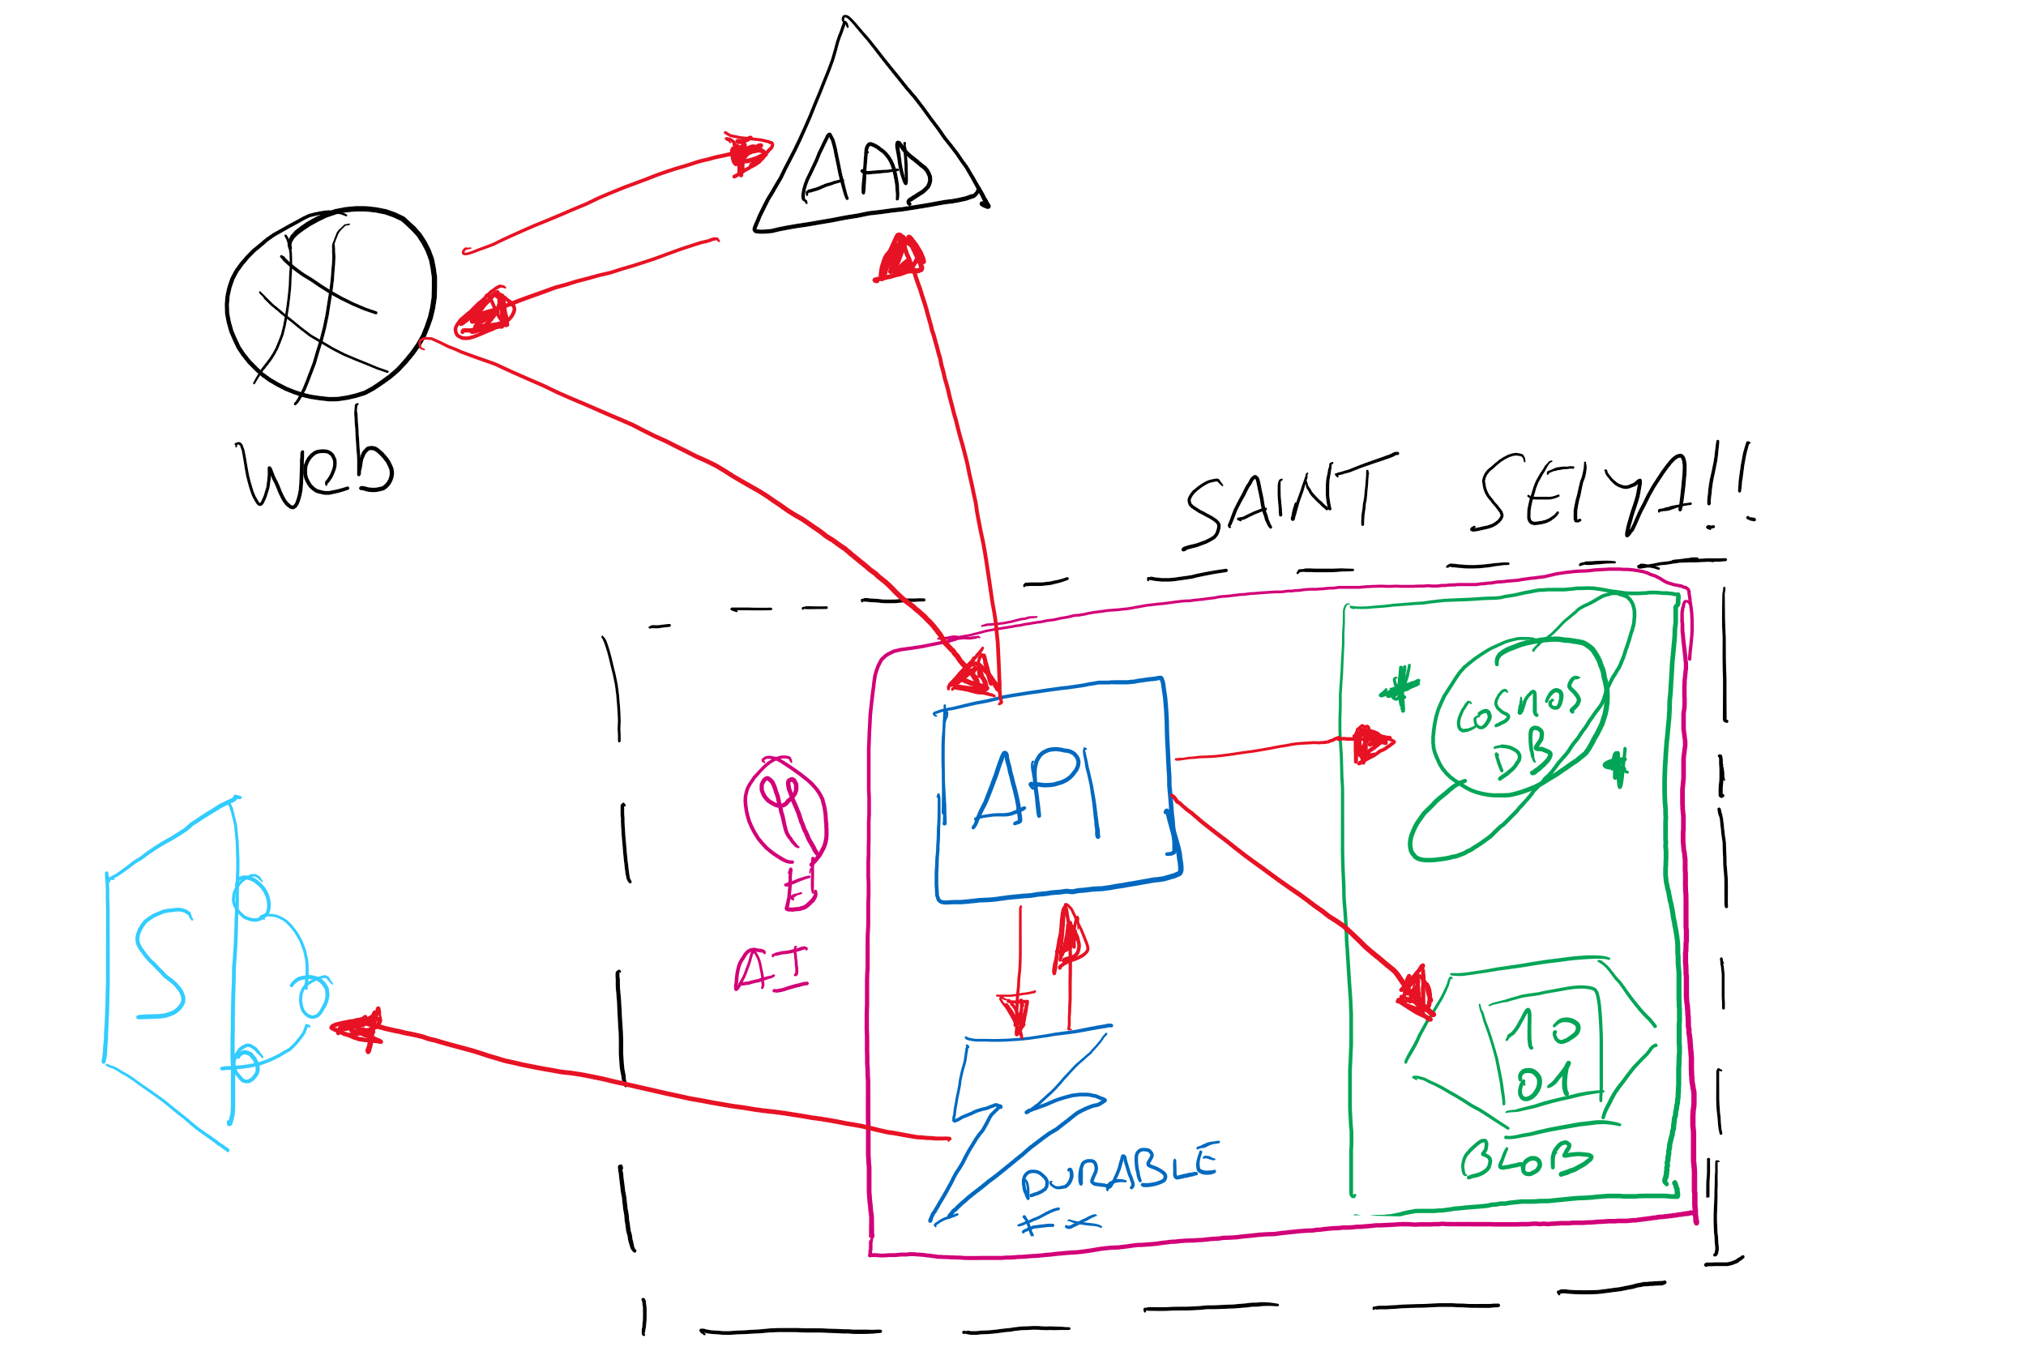

¿Cómo hemos implementado nuestra solución?
Notes:
Diagrama de arquitectura de la aplicación

Slide 10

Azure Functions / Azure Durable Functions
Azure Functions
Pequeños fragmentos de código que se ejecutan sin que nos preocupemos de la infraestructura de la aplicación (“serverless”).
Pueden implementarse en variedad de lenguajes.
Se ejecutan al recibir un evento de desencadenadores o “triggers”.
Existen varios modelos de precios:
Pago por uso.
Premium.
Dedicado (App Service).
d
Tiene tiempo límite de ejecución (hasta 10m).
Escalado automático según las necesidades.
Notes:
Azure Functions permite ejecutar pequeños fragmentos de código (denominados "funciones") sin preocuparse por la infraestructura de la aplicación.
La infraestructura de la nube proporciona todos los servidores actualizados que necesita para mantener la aplicación en ejecución a gran escala.
Una función se "desencadena" mediante un tipo específico de evento. Los desencadenadores admitidos incluyen responder a los cambios en los datos, responder a los mensajes, ejecutarse según una programación o como resultado de una solicitud HTTP y otros.
Features
Some key features of Azure Functions include:
Serverless applications: Functions allow you to develop serverless applications on Microsoft Azure.
Choice of language: Write functions using your choice of C#, Java, JavaScript, Python, and PowerShell.
Pay-per-use pricing model: Pay only for the time spent running your code. See the Consumption hosting plan option in the pricing section.
Bring your own dependencies: Functions supports NuGet and NPM, giving you access to your favorite libraries.
Integrated security: Protect HTTP-triggered functions with OAuth providers such as Azure Active Directory, Facebook, Google, Twitter, and Microsoft Account.
Simplified integration: Easily integrate with Azure services and software-as-a-service (SaaS) offerings.
Flexible development: Set up continuous integration and deploy your code through GitHub, Azure DevOps Services, and other supported development tools.
Stateful serverless architecture: Orchestrate serverless applications with Durable Functions.
Open-source: The Functions runtime is open-source and available on GitHub.

Slide 11

Azure Functions / Azure Durable Functions
Azure Durable Functions
Es una extensión de las Azure Functions.
Permite definir flujos de trabajo mediante un orquestador.
Administra automáticamente el estado, los puntos de comprobación y los reinicios.
Varios patrones de implementación:
Function chaining.
Fan-out/fan-in.
Async HTTP APIs.
Monitoring.
Human interaction.
Aggregator (stateful entities).
Notes:
Se implementarán Azure Durable Functions que es una extensión de Azure Functions que permite escribir funciones con estado en un entorno de proceso sin servidor. La extensión permite definir flujos de trabajo con estado mediante la escritura de funciones del orquestador y entidades con estado. En segundo plano, la extensión administra automáticamente el estado, los puntos de comprobación y los reinicios, lo que le permite centrarse en la lógica de negocios.
Existen varios patrones de implementación de las Azure Durable Functions:
Function chaining.
Fan-out/fan-in.
Async HTTP APIs.
Monitoring.
Human interaction.
Aggregator (stateful entities).

Slide 12
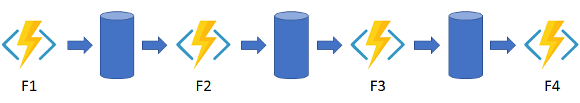
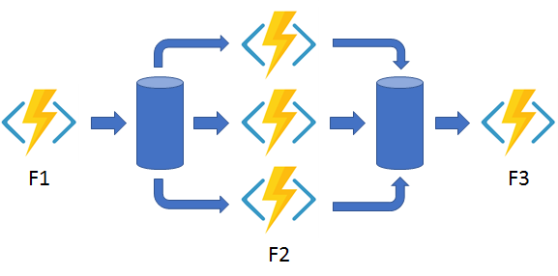
Patrones Azure Durable Functions
Function chaining.
Fan-out/Fan-in
Notes:
Function chaining.
In the function chaining pattern, a sequence of functions executes in a specific order. In this pattern, the output of one function is applied to the input of another function.
Fan-out/fan-in.
In the fan out/fan in pattern, you execute multiple functions in parallel and then wait for all functions to finish. Often, some aggregation work is done on the results that are returned from the functions.

Slide 13
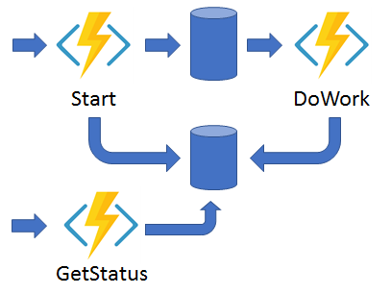

Patrones Azure Durable Functions
Async HTTP APIs.
Monitoring
Notes:
Async HTTP APIs.
The async HTTP API pattern addresses the problem of coordinating the state of long-running operations with external clients. A common way to implement this pattern is by having an HTTP endpoint trigger the long-running action. Then, redirect the client to a status endpoint that the client polls to learn when the operation is finished
Monitoring.
The monitor pattern refers to a flexible, recurring process in a workflow. An example is polling until specific conditions are met. You can use a regular timer trigger to address a basic scenario, such as a periodic cleanup job,

Slide 14
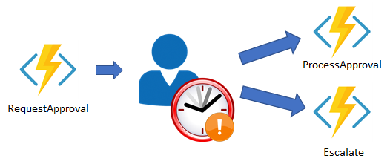
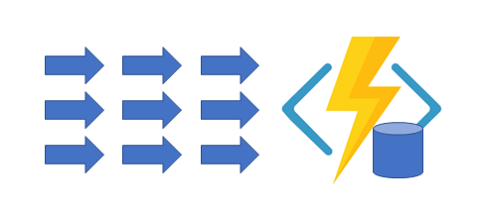
Patrones Azure Durable Functions
Human interaction
Aggregator (stateful entities)
Notes:
Human interaction.
You can implement the pattern in this example by using an orchestrator function. The orchestrator uses a durable timer to request approval. The orchestrator escalates if timeout occurs. The orchestrator waits for an external event, such as a notification that's generated by a human interaction.
Aggregator (stateful entities).
The data being aggregated may come from multiple sources, may be delivered in batches, or may be scattered over long-periods of time. The aggregator might need to take action on event data as it arrives, and external clients may need to query the aggregated data.

Slide 15

Azure Blob Storage
Optimizado para almacenar grandes cantidades de datos no estructurados.
Alta disponibilidad. Replicación entre CPDs o Regiones.
Fuerte consistencia de los datos.
Puede tener capacidades de recuperación ante desastres.
Encriptación de los datos almacenados.
Escalabilidad para satisfacer las necesidades de rendimiento y almacenamiento de datos.
Los objetos almacenados están disponibles desde cualquier lugar del mundo vía http/https.
Precio asequible.
Notes:
Las principales características de estos servicios son:
Durabilidad y elevada disponibilidad. La redundancia garantiza que los datos están seguros en caso de errores de hardware transitorios. También puede optar por replicar datos entre centros de datos o regiones geográficas para obtener protección adicional frente a catástrofes locales o desastres naturales. Los datos replicados de esta manera permanecen con una alta disponibilidad en caso de una interrupción inesperada.
Seguridad. Todos los datos escritos en una cuenta de Azure Storage se cifran mediante el servicio. Azure Storage proporciona un control pormenorizado sobre quién tiene acceso a los datos.
Escalabilidad. Azure Storage está diseñado para poderse escalar de forma masiva para satisfacer las necesidades de rendimiento y almacenamiento de datos de las aplicaciones de hoy en día.
Administración. Azure controla automáticamente el mantenimiento, las actualizaciones y los problemas críticos del hardware.
Accesibilidad. Es posible acceder a los datos de Azure Storage desde cualquier parte del mundo a través de HTTP o HTTPS.

Slide 16

Azure Cosmos DB
Servicio de base de datos multimodelo (admite de forma nativa modelos de datos de documentos, pares clave-valor, grafos y en columnas) distribuido.
Se garantizan valores de latencia inferiores a 10 milisegundos en el percentil 99 en cualquier parte del mundo .
A nivel de funcionalidad, Azure Cosmos DB indexa datos automáticamente sin que haya que ocuparse de la administración de esquemas ni de índices.
Notes:
Azure Cosmos DB es un servicio de base de datos multimodelo (admite de forma nativa modelos de datos de documentos, pares clave-valor, grafos y en columnas) distribuido y con escalado horizontal que permite distribuir datos de forma global sobre cualquier número de regiones de Azure, con un proceso transparente de escalado y replicación de los datos.
También se garantizan valores de latencia inferiores a 10 milisegundos en el percentil 99 en cualquier parte del mundo, además ofrece varios modelos de coherencia bien definidos para ajustar el rendimiento y garantiza alta disponibilidad con hospedaje múltiple.
A nivel de funcionalidad, Azure Cosmos DB indexa datos automáticamente sin que haya que ocuparse de la administración de esquemas ni de índices.

Slide 17

Application Insights
Es una característica de Azure Monitor que permite monitorizar aplicaciones detectando anomalías de rendimiento y posee herramientas de diagnóstico y análisis.
Monitoriza:
Número de solicitudes, tiempos de respuesta y número de peticiones fallidas.
Número de solicitudes a dependencias externas, sus tiempos de respuesta y peticiones fallidas.
Excepciones.
Rendimiento de la página de navegador.
Notes:
What does Application Insights monitor?
Application Insights is aimed at the development team, to help you understand how your app is performing and how it's being used. It monitors:
Request rates, response times, and failure rates - Find out which pages are most popular, at what times of day, and where your users are. See which pages perform best. If your response times and failure rates go high when there are more requests, then perhaps you have a resourcing problem.
Dependency rates, response times, and failure rates - Find out whether external services are slowing you down.
Exceptions - Analyze the aggregated statistics, or pick specific instances and drill into the stack trace and related requests. Both server and browser exceptions are reported.
Page views and load performance - reported by your users' browsers.
AJAX calls from web pages - rates, response times, and failure rates.
User and session counts.
Performance counters from your Windows or Linux server machines, such as CPU, memory, and network usage.
Host diagnostics from Docker or Azure.
Diagnostic trace logs from your app - so that you can correlate trace events with requests.
Custom events and metrics that you write yourself in the client or server code, to track business events such as items sold or games won.

Slide 18
Application Insights
Llamadas AJAX.
Número de usuario y de sesiones.
Contadores de rendimiento.
Logs de trazas.
Eventos y métricas personalizados.
Notes:
What does Application Insights monitor?
Application Insights is aimed at the development team, to help you understand how your app is performing and how it's being used. It monitors:
Request rates, response times, and failure rates - Find out which pages are most popular, at what times of day, and where your users are. See which pages perform best. If your response times and failure rates go high when there are more requests, then perhaps you have a resourcing problem.
Dependency rates, response times, and failure rates - Find out whether external services are slowing you down.
Exceptions - Analyze the aggregated statistics, or pick specific instances and drill into the stack trace and related requests. Both server and browser exceptions are reported.
Page views and load performance - reported by your users' browsers.
AJAX calls from web pages - rates, response times, and failure rates.
User and session counts.
Performance counters from your Windows or Linux server machines, such as CPU, memory, and network usage.
Host diagnostics from Docker or Azure.
Diagnostic trace logs from your app - so that you can correlate trace events with requests.
Custom events and metrics that you write yourself in the client or server code, to track business events such as items sold or games won.

Slide 19
DEMO TIME!

Slide 20

Posibles mejoras del sistema
Uso de Azure App Configuration y Azure Key Vault.
Una vez terminado un proceso de migración, lanzar una Azure Durable Function que reindexe o cree un índice de búsqueda de Azure Cognitive Search.
Proporcionar API para consulta sobre un índice de Azure Cognitive Search para preguntar sobre los metadatos de los documentos y su contenido.

Slide 21
Sponsors

Slide 22
Más información:
info@netcoreconf.com
@Netcoreconf
Visítanos en:
netcoreconf.com
GRACIAS

